Slide 1
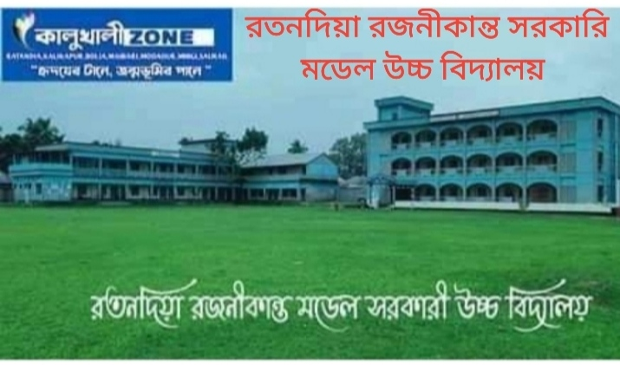
কালুখালী উপজেলা অনলাইন স্কুলে
স্বাগতম

Slide 2
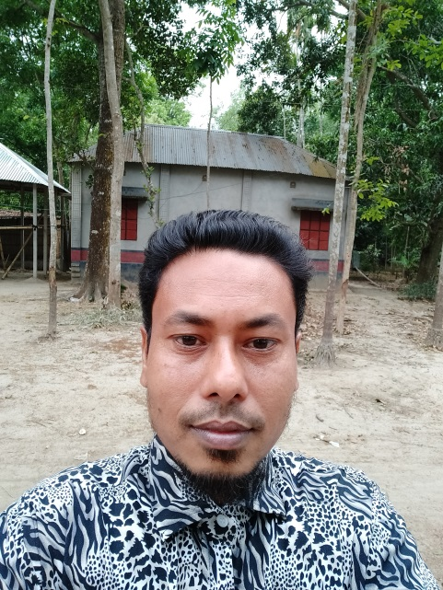
পরিচিতি
মোঃ নূরমুজাহীদ বিশ্বাস
সহকারী শিক্ষক (সামাজিক বিজ্ঞান)
রতনদিয়া রজনীকান্ত সরকারী মডেল উচ্চ বিদ্যালয়, কালুখালী, রাজবাড়ী ।
Email: raisha8b@gmail.com
মোবাইল- ০১৫৯৫৪৭৫২৮৩
বাংলাদেশ ও বিশ্বপরিচয়
নবম- দশম শ্রেণি
চতুর্দশ অধ্যায়
বাঃ পরিবার কাঠামো ও সামাজিকীকরণ
পরিচ্ছেদ ১৪.১ বাঃ পরিবার কাঠামো

Slide 3
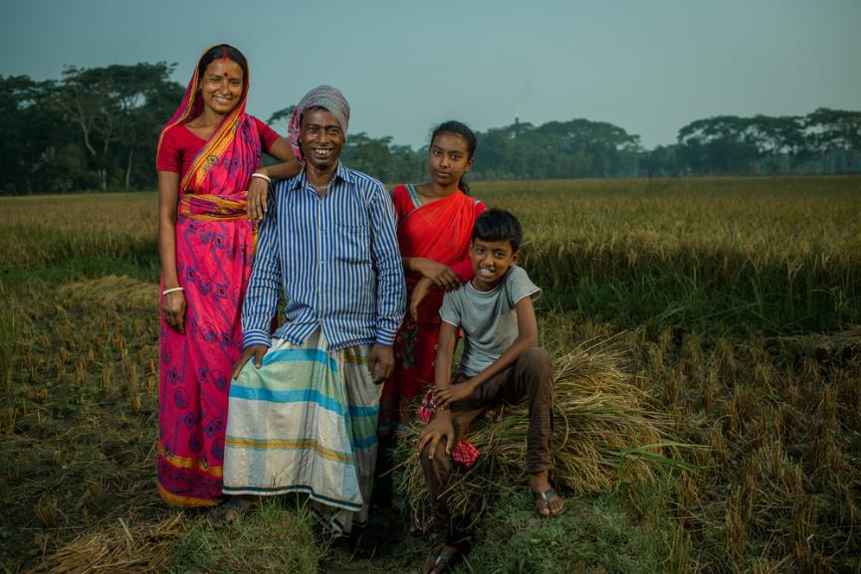
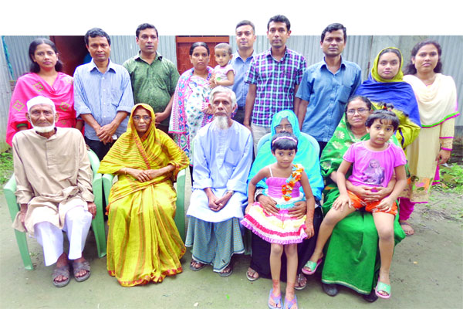
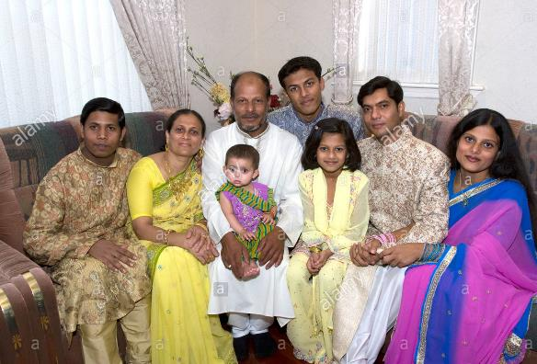
নিচে কীসের ছবি দেখছো?
পরিবারের ছবি

Slide 4
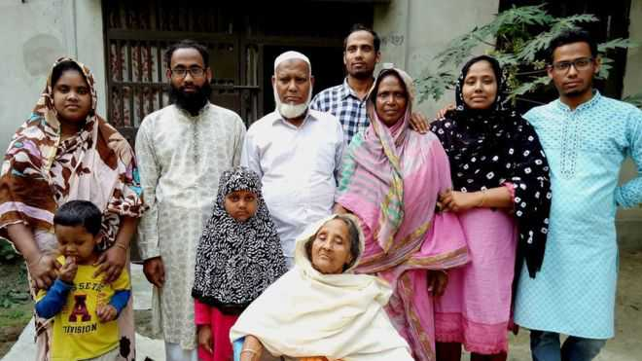
আজকের পাঠ
পরিবার ও কার্যাবলি

Slide 5
এ পাঠ শেষে শিক্ষার্থীরা …
১। পরিবারের ধারণা ব্যাখ্যা করতে পারবে;
৩। পরিবারের সাধারন কার্যাবলি ব্যাখ্যা করতে পারবে;

Slide 6
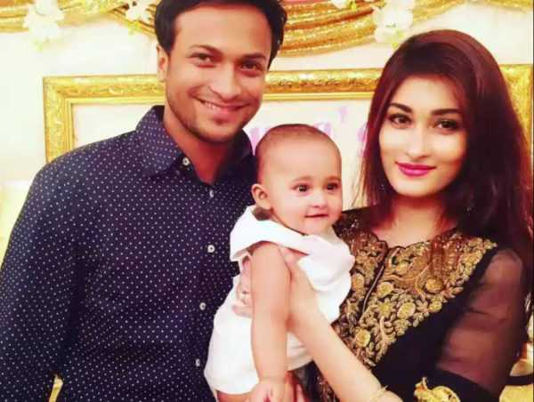
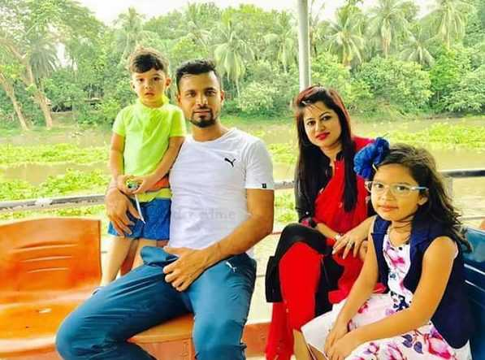
পরিবার কাকে বলে?
পরিবার হলো একটি ক্ষুদ্রতম সামাজিক সংগঠন, যেখানে পিতা-মাতা ও তাদের সন্তান সন্ততি একত্রে বসবাস করে। আবার সন্তান-সন্ততি থাকতে পারে আবার নাও থাকতে পারে ।

Slide 7
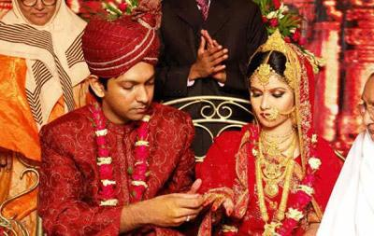
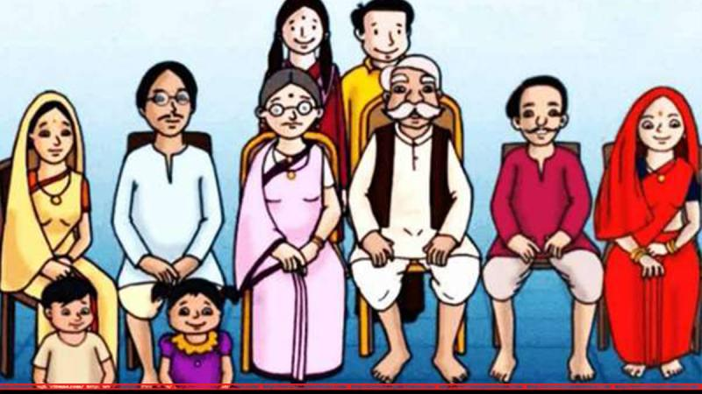
পরিবারের ধারনা
বিবাহ পরিবার গঠনের অন্যতম পূর্বশর্ত
সমাজ কাঠামোর মৌল সংগঠন
গোষ্ঠী জীবনের প্রথম ধাপ
স্থায়ী সংঘ বা প্রতিষ্ঠান
সন্তান

Slide 8
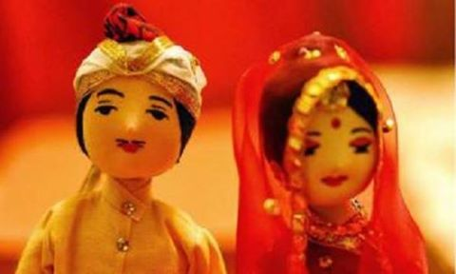
পরিবারের গঠন
একজন পুরুষ সমাজস্বীকৃত উপায়ে একজন নারীকে বিয়ে করে পরিবার গঠন করে।

Slide 9
পরিবারের কাজ
পরিবার কাঠামো
সন্তান উ ৎপাদন ও প্রতিপালন
মায়া-মমতার বন্ধন
মূল্যবোধ গঠন
অধিকার সচেতনতা সৃষ্টি
নিয়ম-নীতি
আদর্শ
মূল্যবোধ
কার্যগত সাংগঠনিক ভিত্তি

Slide 10
একক কাজ
সময়ঃ ৫ মিনিট
প্রশ্নঃ ১। পরিবার কী লিখ।
প্রশ্নঃ ২ মানুষের দলবদ্ধ জীবনযাপনের বিশ্বজনীন প্রতিষ্ঠান কোনটি?
১। সমাজ ২। পরিবার
৩। বিদ্যালয় ৪। অফিস

Slide 11
পরিবারের সাধারণ কার্যাবলি
নর-নারীর জৈবিক চাহিদা পূরণ
সন্তান প্রজনন এবং লালন-পালন
সামাজিকীকরণ
আয়ের একক
শিশুর শিক্ষা কেন্দ্র
স্বাস্থ্য সংক্রান্ত দায়-দায়িত্ব
বিনোদন ব্যবস্থা
উত্তরাধিকার প্রথা
চলো পরিবারের সাধারণ কার্যাবলী সম্পর্কে একটি ভিডিও দেখি

Slide 12
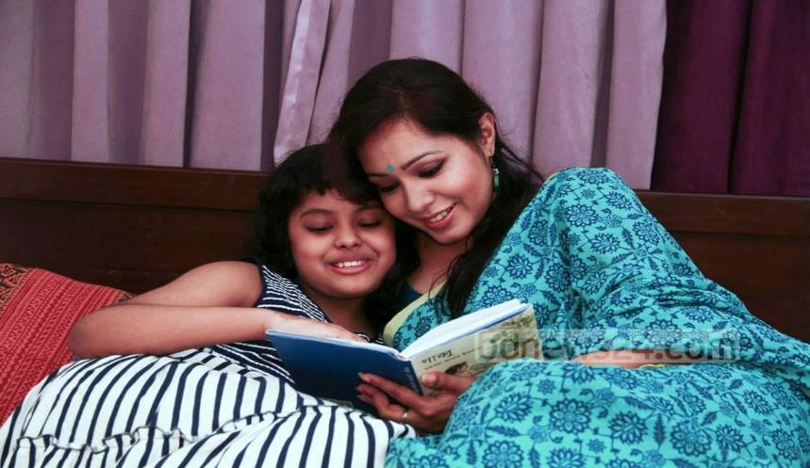
দলগত কাজ
সময়ঃ ১০ মিনিট
পরিবারের সাধারণ কার্যাবলী ব্যাখ্যা কর।

Slide 13
মূল্যায়ন
পরিবার কাকে বলে?
পরিবারেয়ার সাধারণ কয়েকটি কার্যাবলির নাম বল?

Slide 14
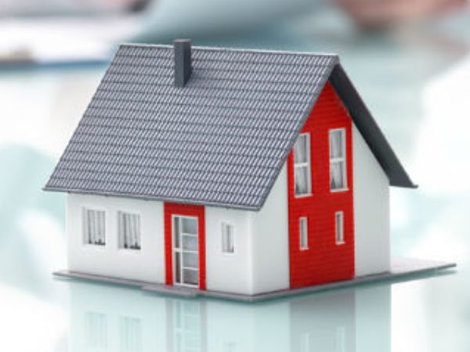
বাড়ির কাজ
তোমার অর্থনৈতিক , সামাজিক ও নৈতিক জীবন গঠনে পরিবারের ভূমিকার একটি তালিকা তৈরি কর।

Slide 15
ধন্যবাদ সবাইকে

